Slide 1
Nullpunktdefinition G54 , G55 , G59
www.gildemeister.com
DMG – innovative technologies
L1000.SPF
L1000.SPF
Markus Walkenhorst , DMG Trainings – Akademie , 13.08.2008

Slide 2
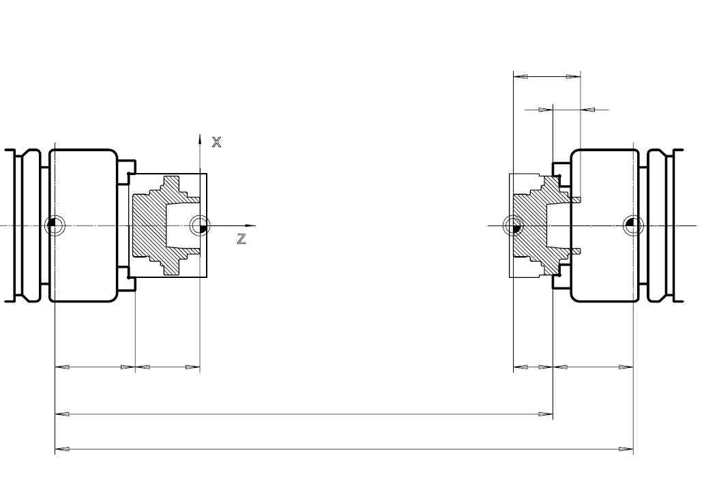
L1000.SPF
G54
G59 X0 ( Y0 ) Z=RG720
Spindel 4
G55
G59 X0 ( Y0 ) Z=RG723
RG725 Länge Fertigteil
Y0 nur im KANAL 1
RG724 Überfahrlänge
Spindel 3
RG738 ROHTEIL -
DURCHMESSER
( G59 )
RG723 = ( RG724 - RG725 )
( G54 )
RG711
( G59 )
RG720
( G55 )
RG715 = ( RG713 – RG721 )
RG721
RG713
L1000.SPF
Markus Walkenhorst , DMG Trainings – Akademie , 13.08.2008

